Slide 1

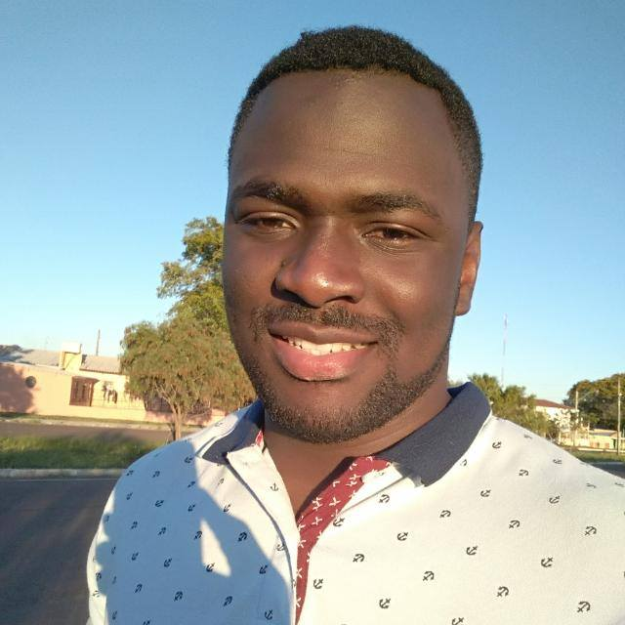
Igreja Metodista Unida
Congregação Cafarnaaum
Cartão de Membro
Identificação:
Nome:
Marcos Luis Gonçalves
Função:
Moderador
Igreja:
null

